Slide 1
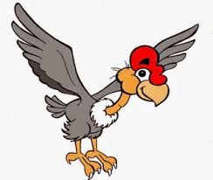
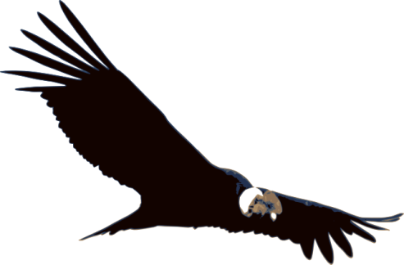
2
Un ave nativa de guantes
negros y collar blanco
A ver si adivinan con quien vamos a trabajar…
Te invitamos a conocer el cóndor y su importancia en nuestras comunidades….
Para comenzar, salí al patio de tu escuela, mira y mira con mucha atención todo lo que te rodea y después comenten en el aula:
  ¿Qué aves hay donde vos vivís, las conoces?
Ahora sí!!! Te invitamos a que abran los libros y descuban todo lo que traen…
Si comienzan leyendo el libro “La magia del cóndor” y la historieta “Luz cámara ciencia” podrás comenzar a responder algunas dudas que les van a ir surgiendo…
  Qué conocen sobre el cóndor: ¿dónde vive? ¿qué come? ¿con que aves lo puedes llegar a confundir? ¿qué lo diferencia, como lo puedes reconocer?
  Hace cuanto creen que el cóndor vuela por estas tierras.
Sabías que Cóndor significa buitre fabuloso…
Cuentan las mitologías que es mitad agila y mitad león, defensor de los minerales preciosos y las minas de oro…

Slide 2
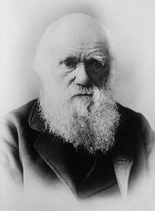

  Si van a la página tres de este libro podrán encontrar un comentario de un famoso científico llamado Charles Darwin que cuenta lo que sintió al ver un cóndor volar. ¿Vos alguna vez viste un cóndor volar? ¿sentiste algo raro cuando lo viste?
Charles Darwin es uno de los científicos que más impacto ha tenido no sólo en las ciencias, sino también en el mundo político y religioso. Sus ideas, expresadas hace 150 años cambiaron de un solo golpe la concepción de cómo la vida apareció y se desarrolló en nuestro planeta.
Llego la hora de ser creativo…
  ¿Cuáles son tus habilidades?...
En el capítulo 4 del libro “La magia del cóndor” encontraras 2 hermosas leyendas (“el cóndor y la joven” y “el chilongo y el cóndor”) te invitamos a desatar su creatividad y hacer un dibujo o historieta sobre lo que entienden de algunas de estas leyendas.
Parte del trabajo de los arqueólogos es recuperar información
para interpretar lo que encuentran en las excavaciones…
Los invitamos a averiguar que función tiene el cóndor en la cultura de las comunidades que avistaron la provincia de Córdoba. Acudan a los libros “La magia del cóndor” (capítulo 5) y “Pueblo de las sierras, del piedemonte, de los valles y las llanuras: la protección del patrimonio arqueológico de las sociedades indígenas de Córdoba”.
  ¿Conoces lo que hay en el Cerro Colorado?
  ¿Qué se encuentra en las representaciones en los aleros del Cerro Colorado?
  ¿Este lugar es el único que tiene pictografías en la provincia de Córdoba?
  ¿En tu localidad tienen aleros, los conoces, tiene pictografías?
Los invitamos a leer el cuento que está en el libro “Pueblo de las sierras, del piedemonte, de los valles y las llanuras: la protección del patrimonio arqueológico de las sociedades indígenas de Córdoba” (página 7 y 8), relacionarlo con las preguntas que trabajaron y responder las consignas que plantea el libro del cuento en la pág. 9.

